Slide 1

ЕГЭ биология
2022-2023
М.Л. Золотавина

Slide 2


Slide 3
Результат выполнения заданий выпускниками края,
по диапазонам полученных средних баллов
Средний процент выполнения по региону > 61% | Средний процент выполнения по региону 40–60% | Средний процент выполнения по региону 15–39% | Средний процент выполнения по региону <15%
1, 4, 7, 9, 11, 12, 15, 17, 20, 21 | 2, 3, 5, 8, 14, 16, 18, 19, 22 | 6, 10, 13, 23,24,25,26, 27, 28 | –
Общая биология – 70% Человек и его здоровье – 15% Растения. Бактерии, грибы, лишайники. Животные – 15%

Slide 4
Замена нумерации заданий
22 | 23 | 24 | 25 | 26 | 27 | 28
23 | 24 | 25 | 26 | 27 | 28 | 29

Slide 5

Замена нумерации заданий
22 | 23 | 24 | 25 | 26 | 27 | 28
23 | 24 | 25 | 26 | 27 | 28 | 29

Slide 6
Изменения в КИМах 2023
Часть 2.
(знаниевые и эвристические задания)
*исключена линия 24 на анализ биологической информации.
*есть мини-модуль из двух линий заданий (задания 23 и 24), направленных на проверку сформированности методологических умений и навыков
23 задание – описание эксперимента и вопросы об эксперименте
24 задание – вопросы о биологической сущности эксперимента
*стал первичный балл – 58 баллов

Slide 7
Линии 23-24
Понятия
независимая переменная
2. зависимая переменная
3. нулевая гипотеза
4. отрицательный контроль*
задается самим экспериментатором.
Что сделал? Какие условия создал?
2. то, что изменилось в эксперименте.
Что изменилось под действием условий, созданных экспериментатором?
3. предположение, что не существует связи между объектами или феноменами?
4. когда изучаемый объект не подвергается воздействию при сохранении всех остальных условий
*при постановке отрицательного контроля все параметры, кроме задаваемой переменной надо оставить без изменений

Slide 8
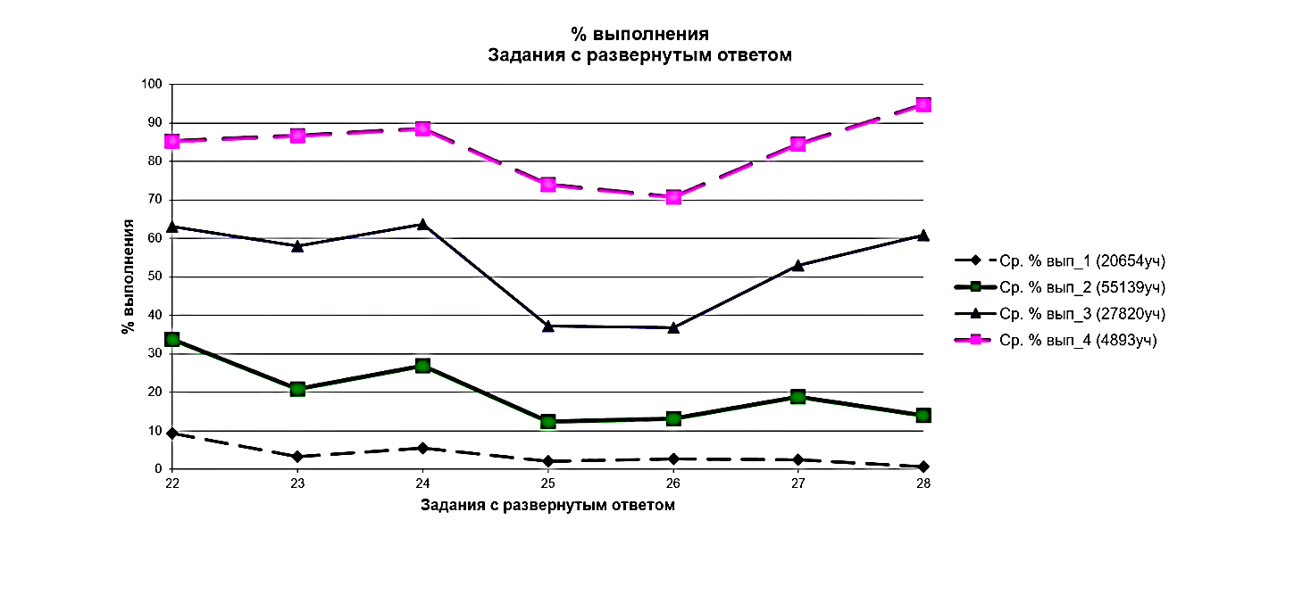
23 24 25 26 27 28 29

Slide 9
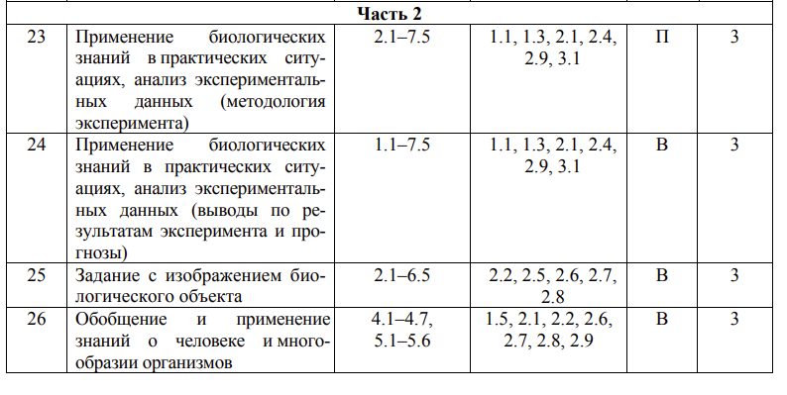
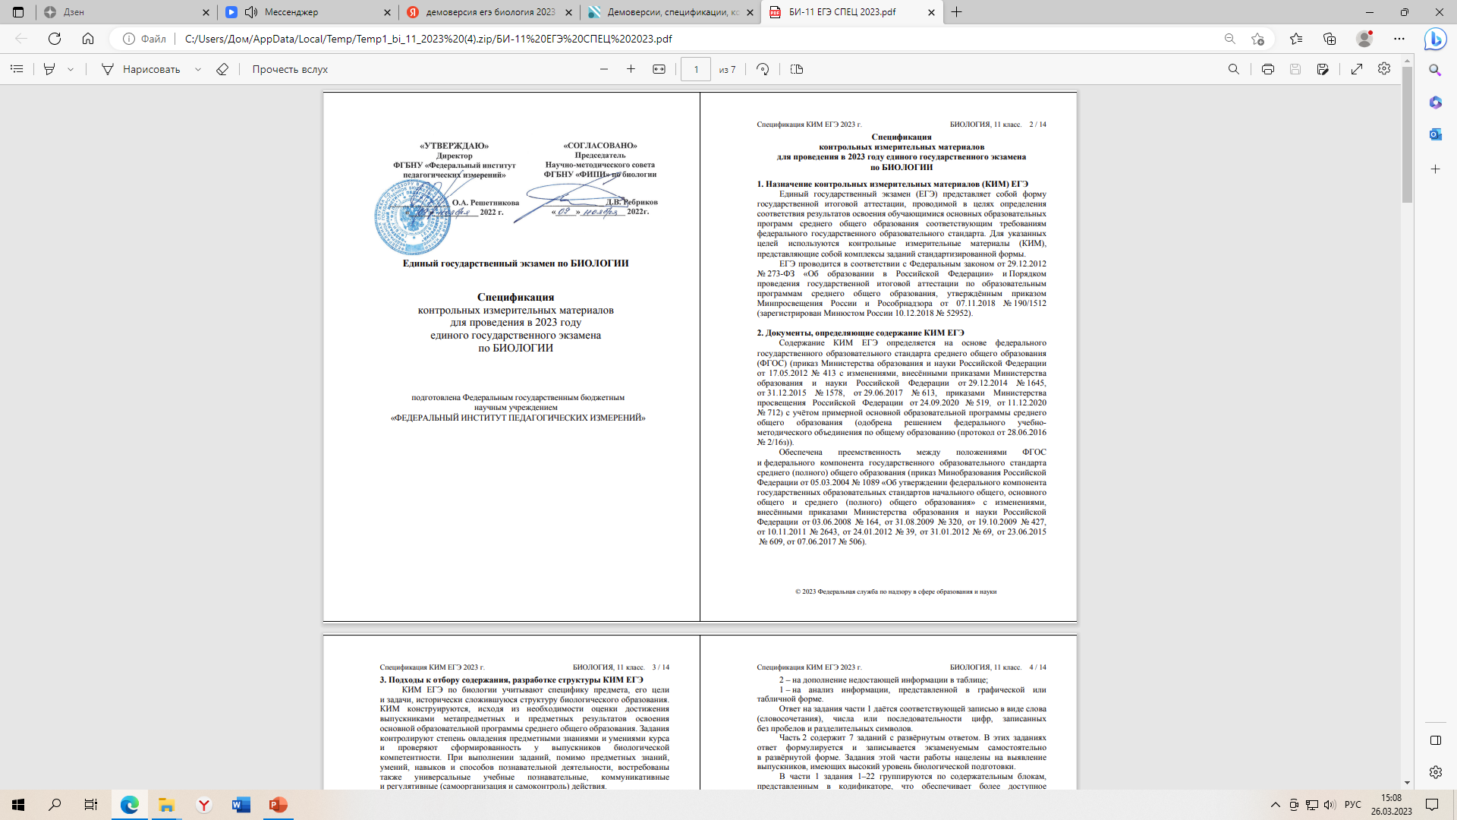
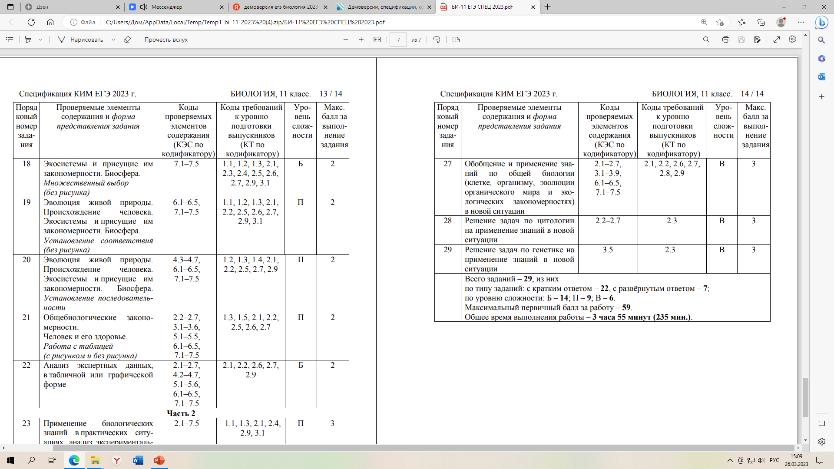

Slide 10
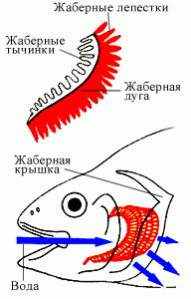
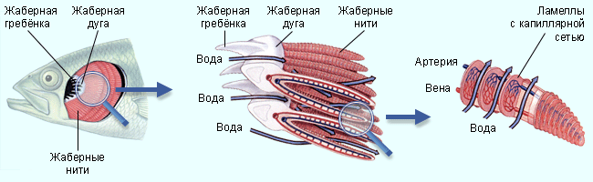
Линия 26 - 1

Slide 11
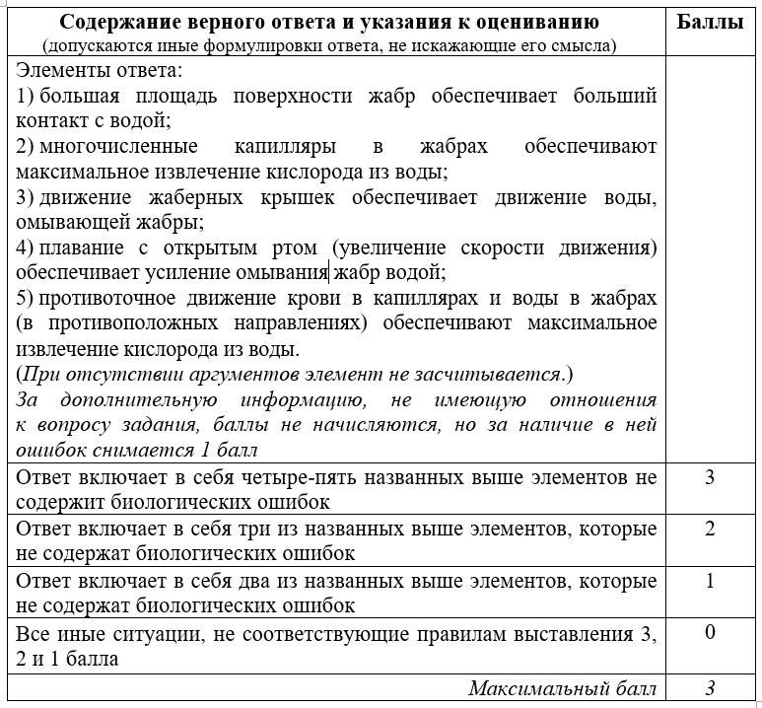

Slide 12
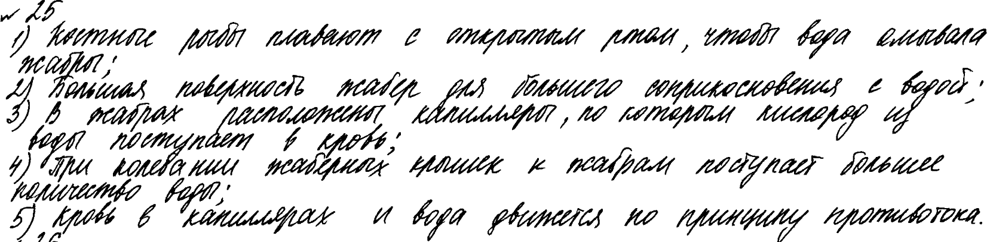
Ответ выпускника
Балл на экзамене –

Slide 13
Балл на экзамене – 3

Slide 14
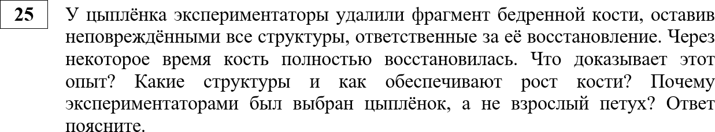
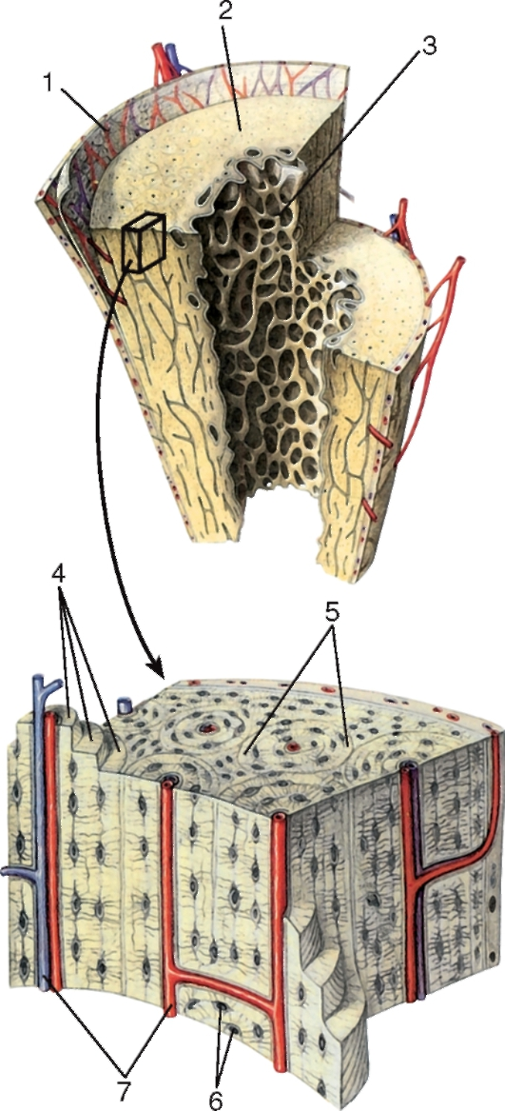
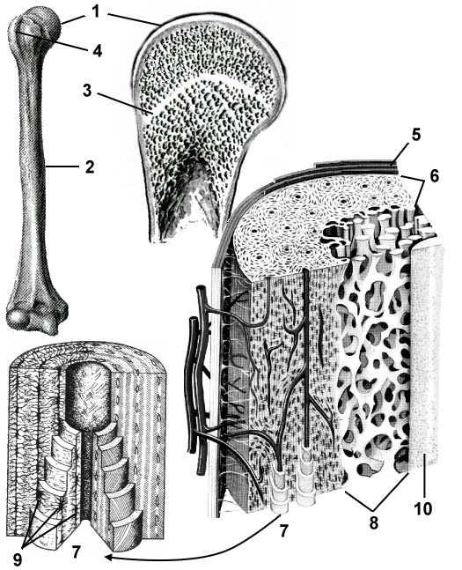
Линия 26 - 2
Органические (оссеин и оссеомукоид). Органические вещества придают эластичность.
Неорганические вещества (соли кальция, фосфора, железа, магния). Неорганические придают твердость.
Остеоциты, остеобласты, остеокласты
Межклеточное вещество
Остеон – система костных пластинок, концентрическими кругами располагающиеся вокруг гаверсовых каналов, содержащих нервы и сосуды
Вставочные пластинки

Slide 15
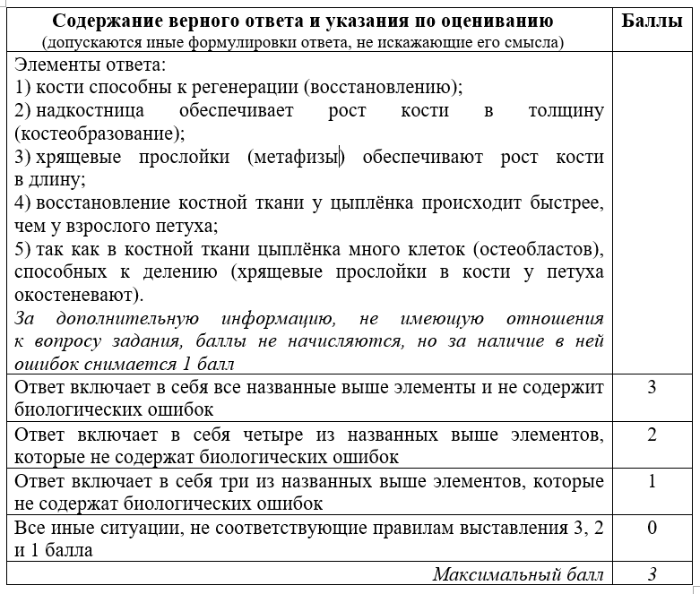

Slide 16
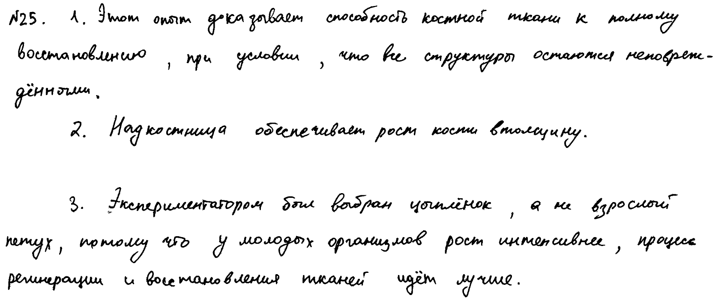
Ответ выпускника
Балл на экзамене –

Slide 17
Балл на экзамене – 1

Slide 18
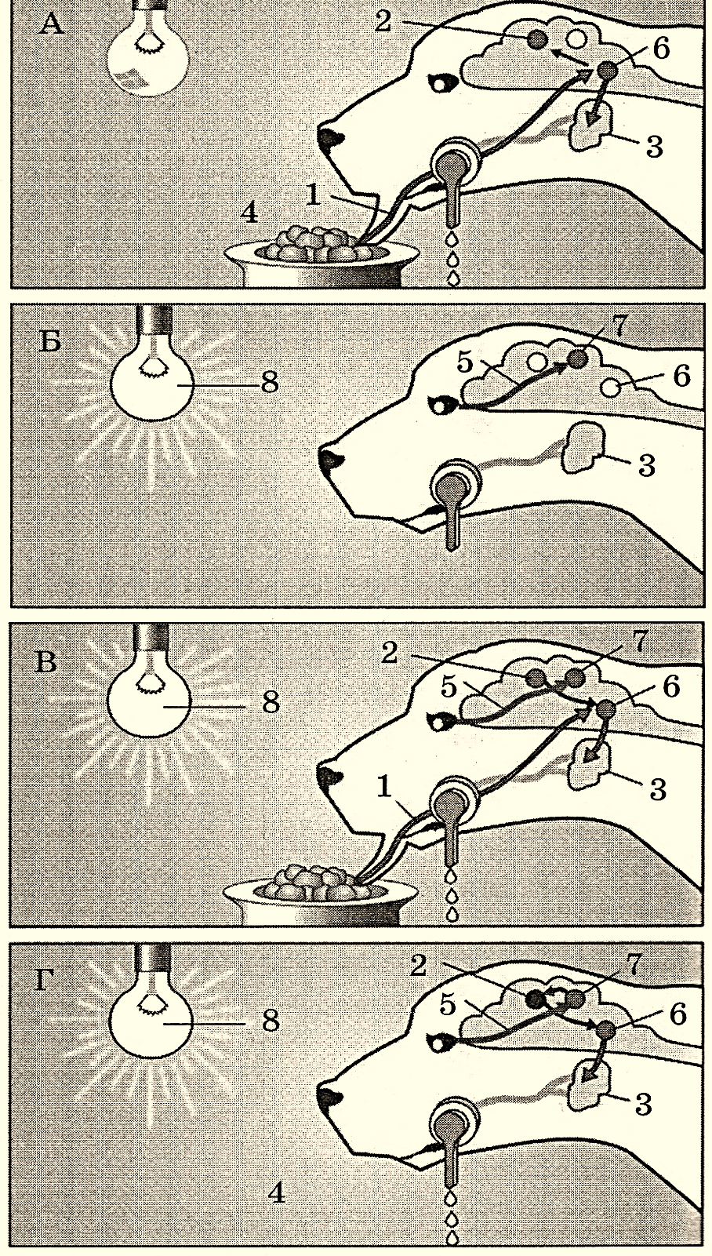
Линия 26 - 3
Слюна - 2л/сутки
амилаза расщепляет крахмал до мальтозы;
мальтаза – дисахариды до глюкозы.
лизоцим обладает бактерицидными свойствами
муцин участвует в формировании пищевого комка
рН – слабощелочная - нейтральная

Slide 19
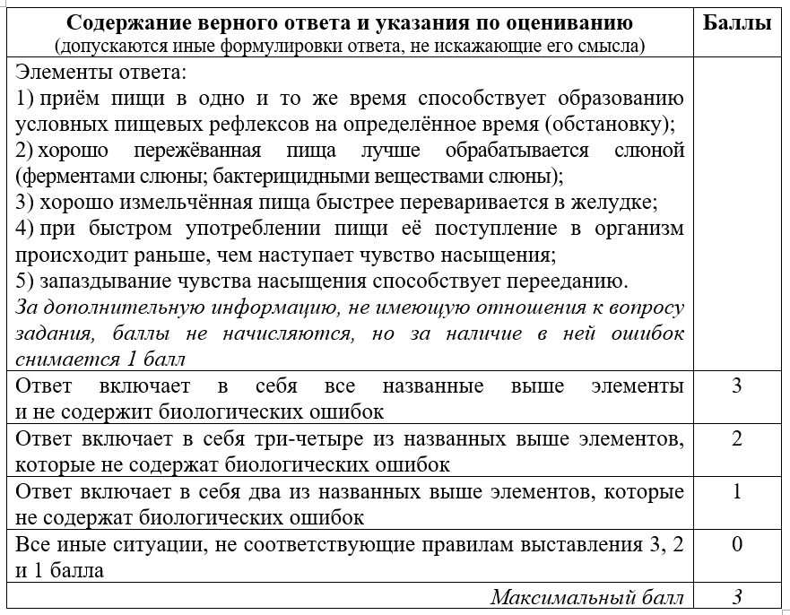

Slide 20
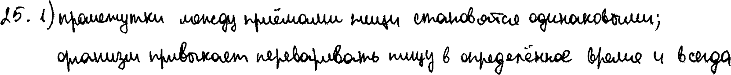
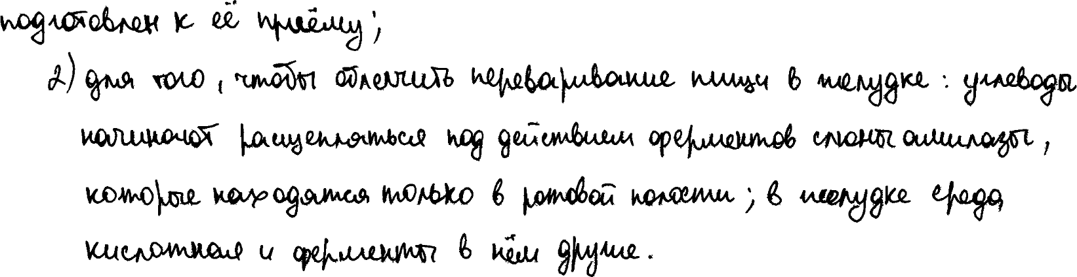
Ответ выпускника
Балл на экзамене –

Slide 21
Балл на экзамене – 1

Slide 22
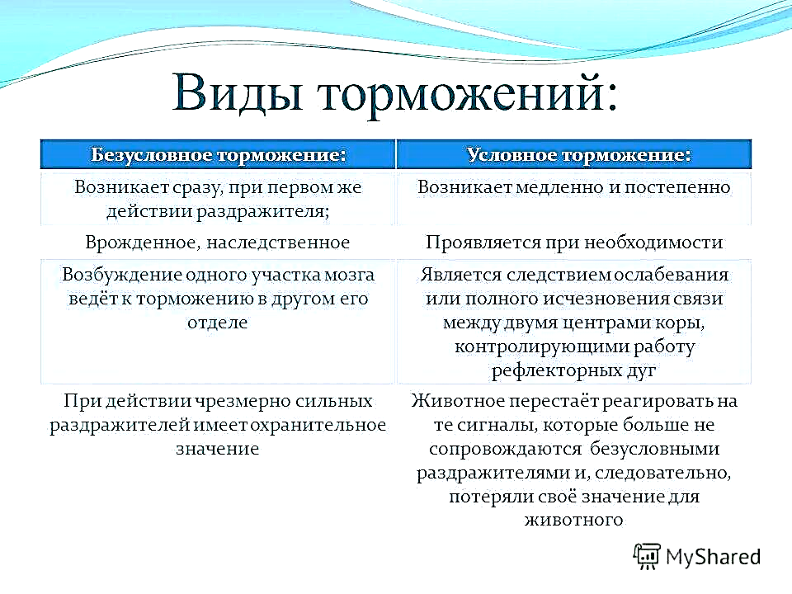
торможение
Безусловное – ослабевает или исчезает из-за сильного раздражителя
Условное – если долгое время рефлекс не подкрепляется условным раздражителем.

Slide 23
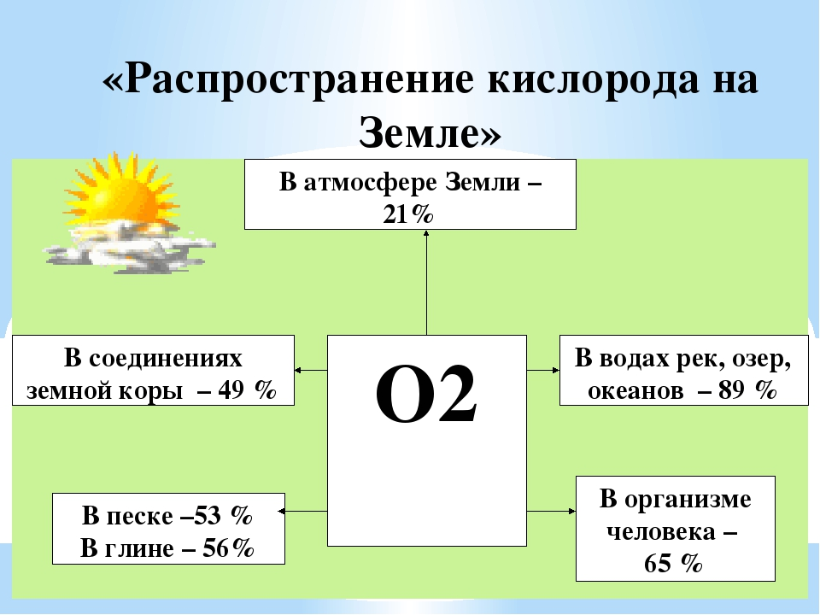
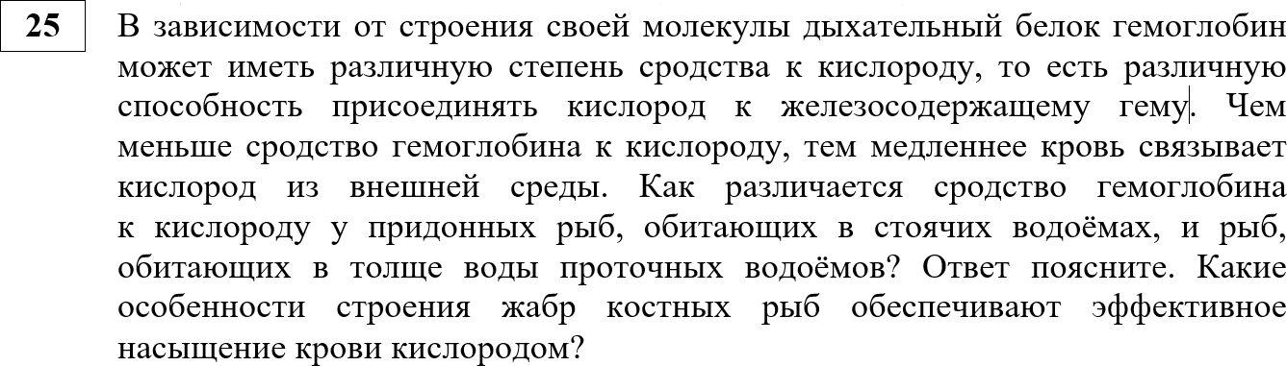
Линия 26 - 4

Slide 24
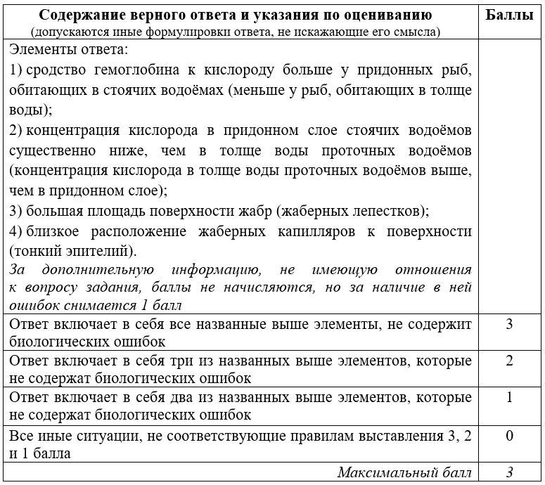

Slide 25
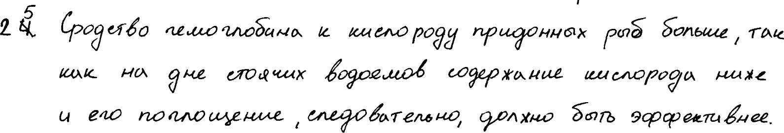
Ответ выпускника
Балл на экзамене –

Slide 26
Балл на экзамене – 1

Slide 27
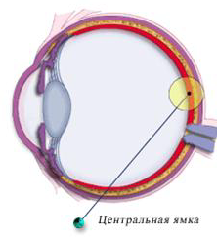
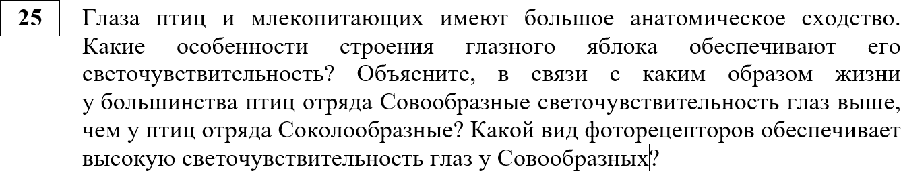
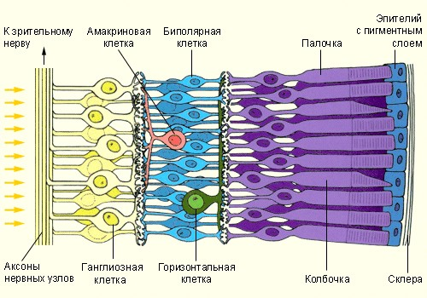
Линия 26 - 5

Slide 28
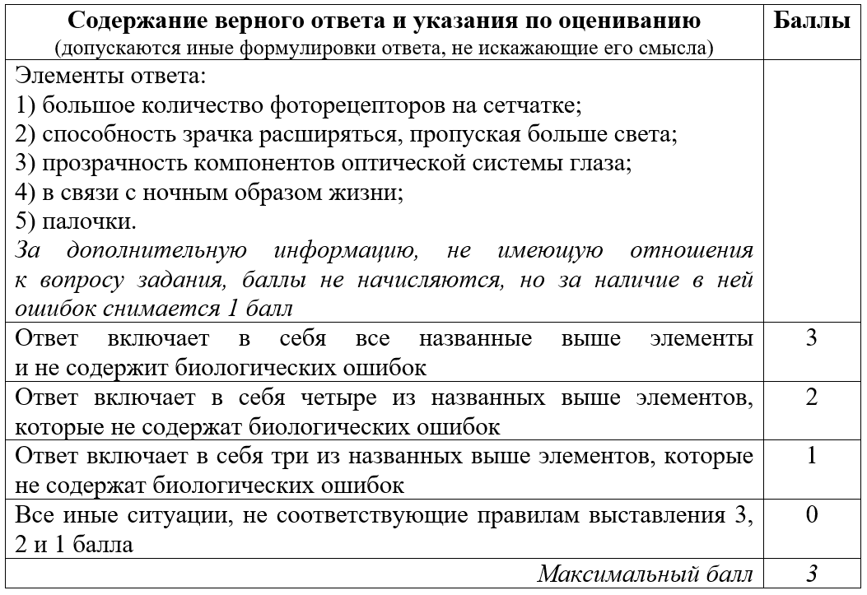

Slide 29
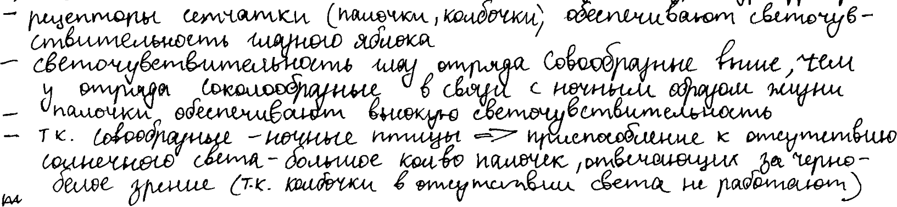
Ответ выпускника
Балл на экзамене –

Slide 30
Балл на экзамене – 1

Slide 31
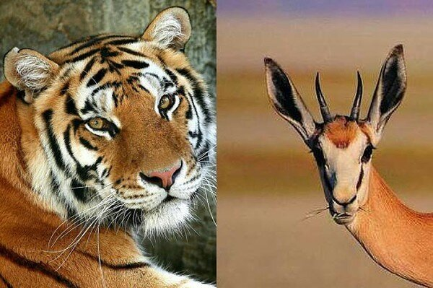
Линия 26 - 6

Slide 32
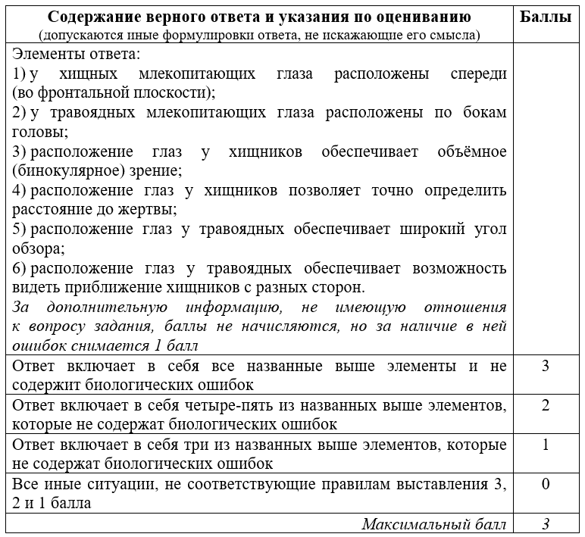

Slide 33
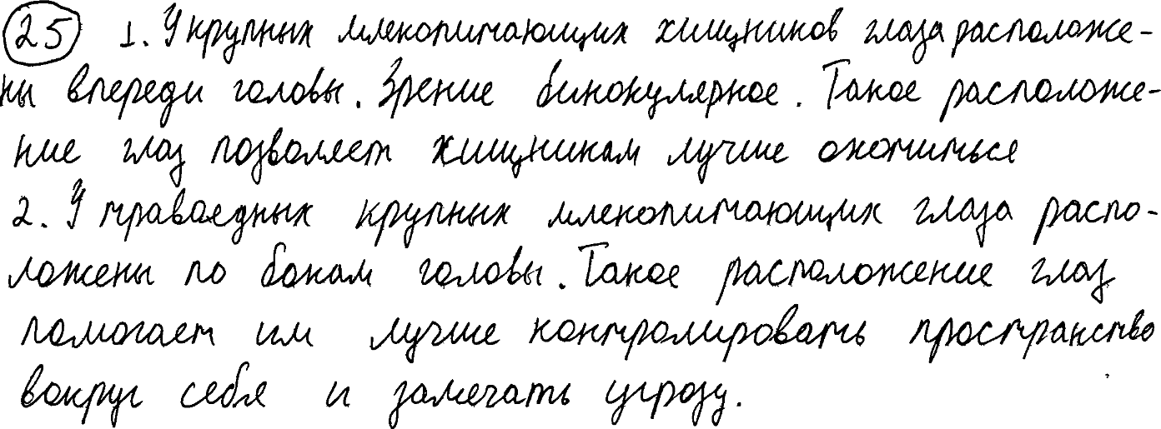
Ответ выпускника
Балл на экзамене –

Slide 34
Балл на экзамене – 2

Slide 35
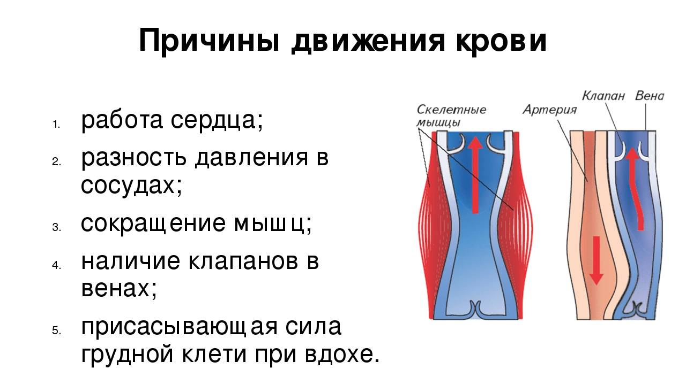
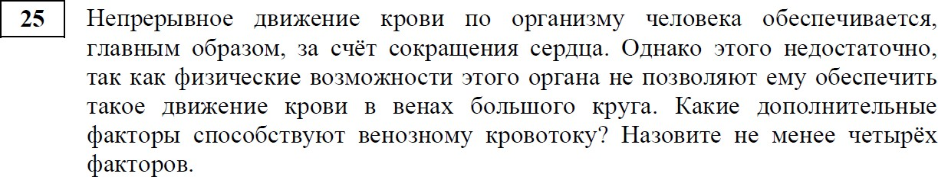
Линия 26 - 7

Slide 36
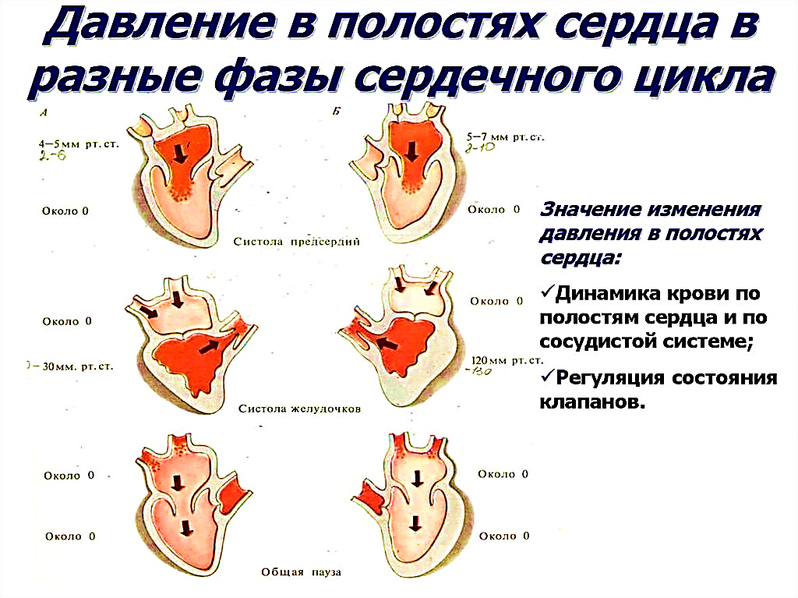
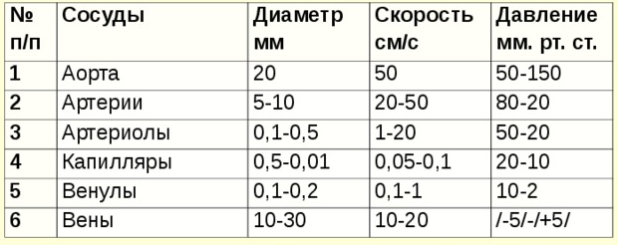
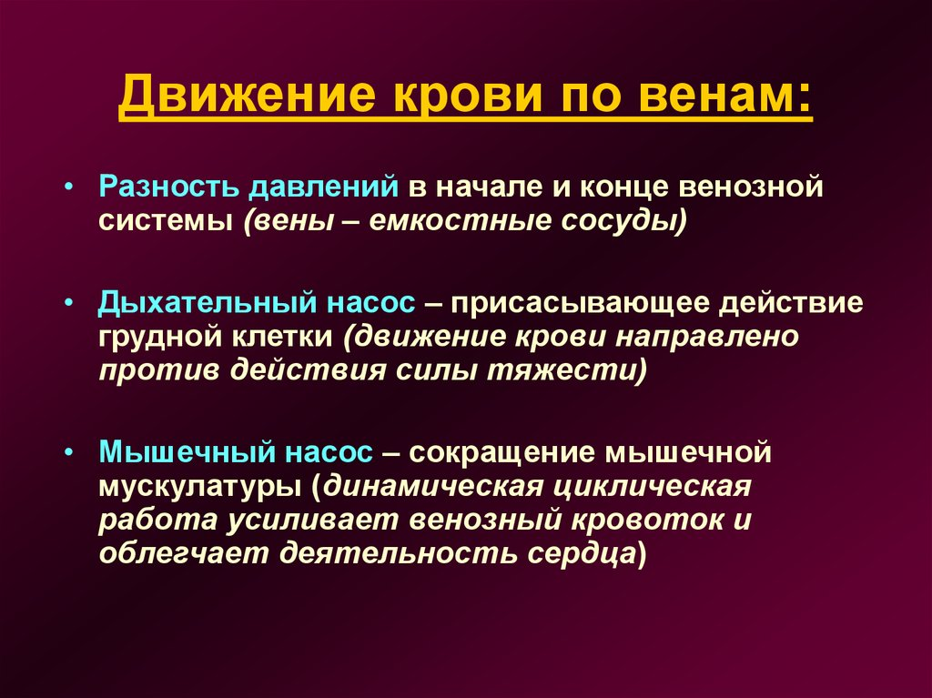

Slide 37
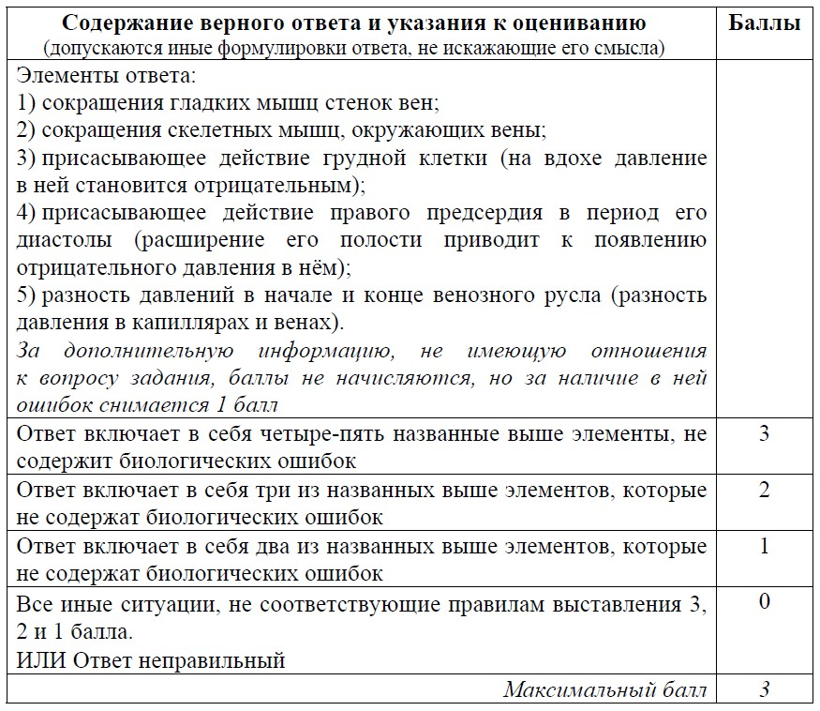

Slide 38
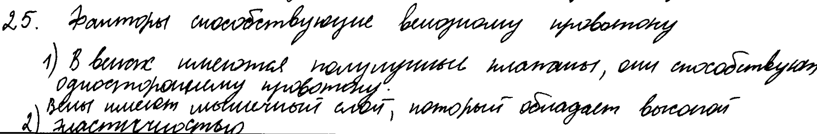
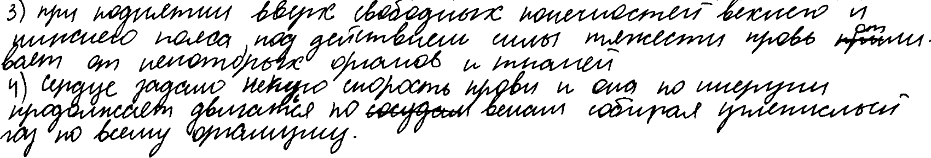
Ответ выпускника
Балл на экзамене –

Slide 39
Балл на экзамене – 0

Slide 40
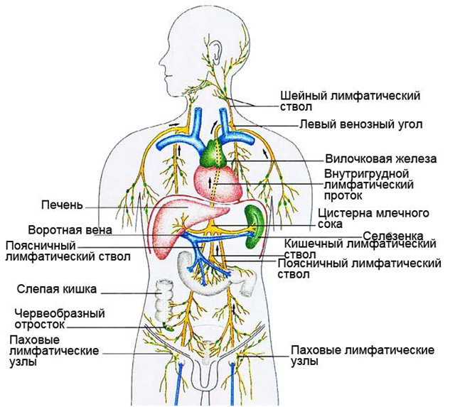
Лимфа от ног и кишечника собирается в левую-, от правой стороны тела – в правую подключичную вены.
Лимфатические капилляры (тканевая жидкость), сосуды (лимфа), узлы (лимфоциты) и протоки
Движется за счет:
-сокращения стенок крупных лимфатических сосудов,
-наличия клапанов,
-сокращения скелетных мышц,
-присасывающего действия грудного лимфатического протока при вдохе.

Slide 41
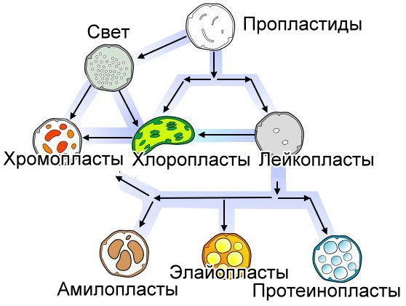
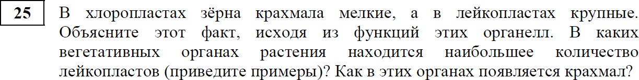
Линия 26 - 8

Slide 42
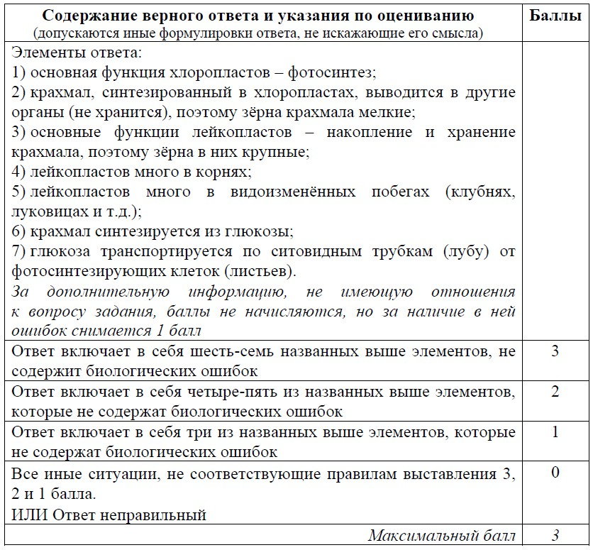

Slide 43
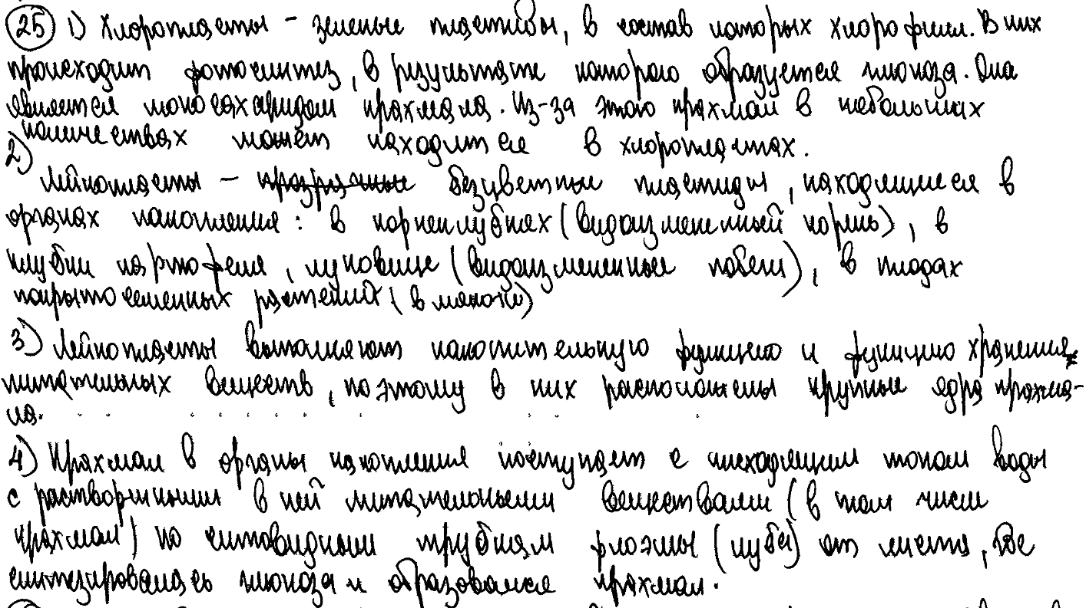
Ответ выпускника
Балл на экзамене –

Slide 44
Балл на экзамене – 3

Slide 45
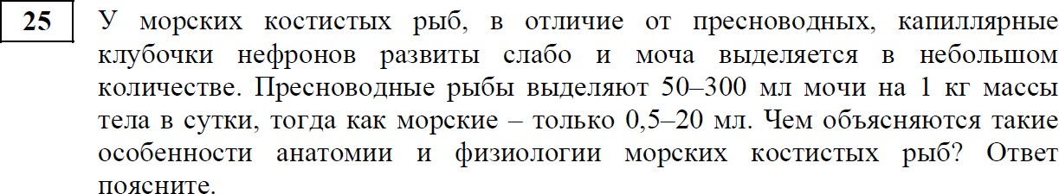
Линия 26 - 9

Slide 46
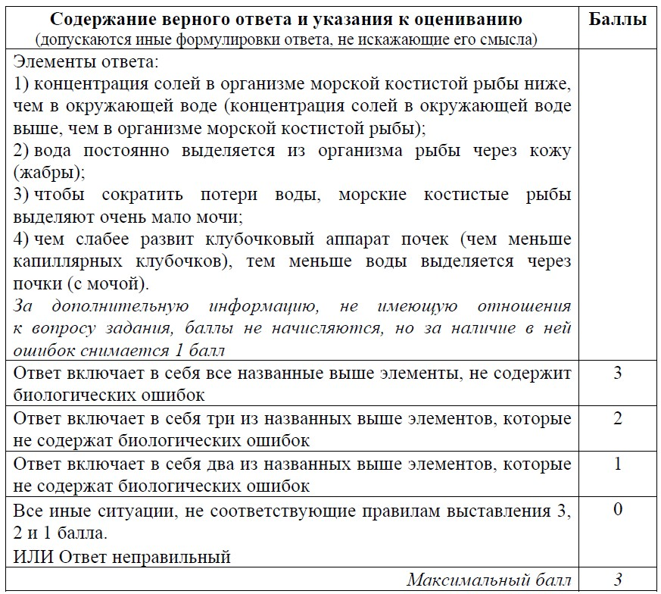

Slide 47
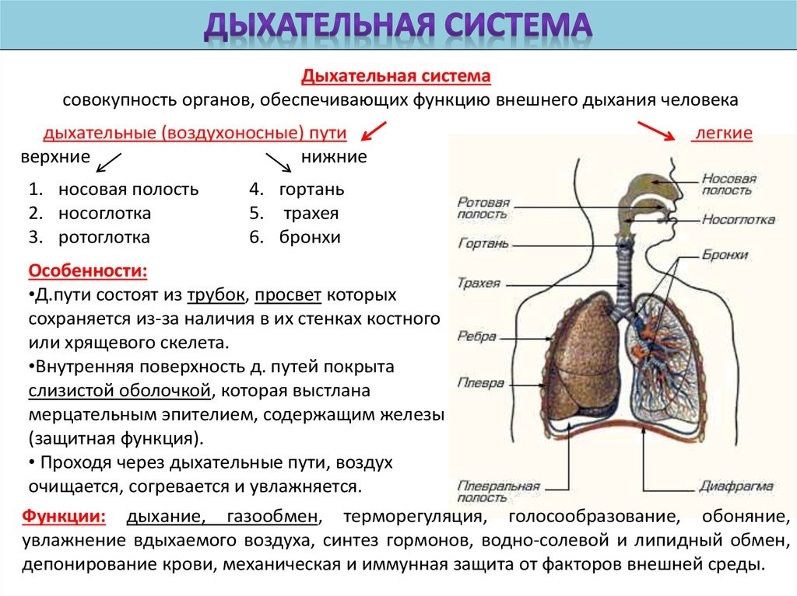
Линия 26 - 10
+ …

Slide 48
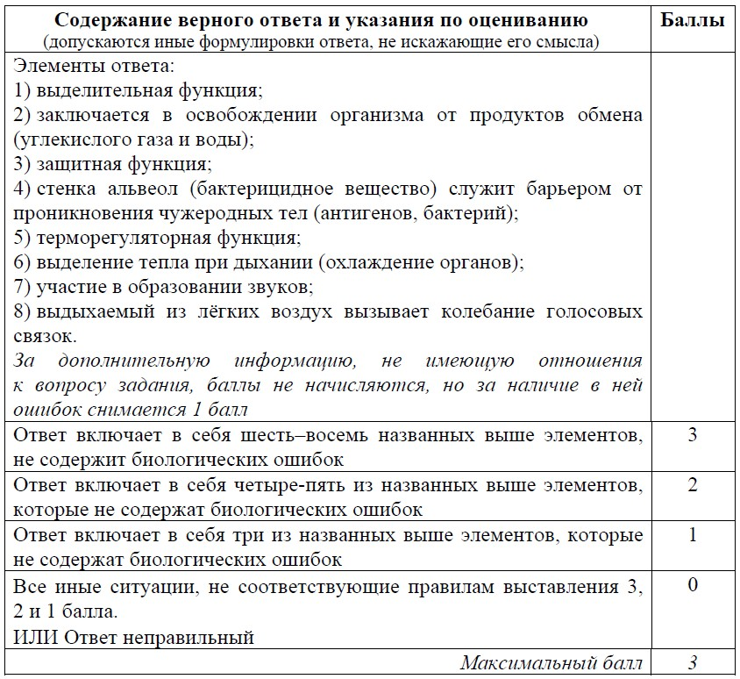

Slide 49
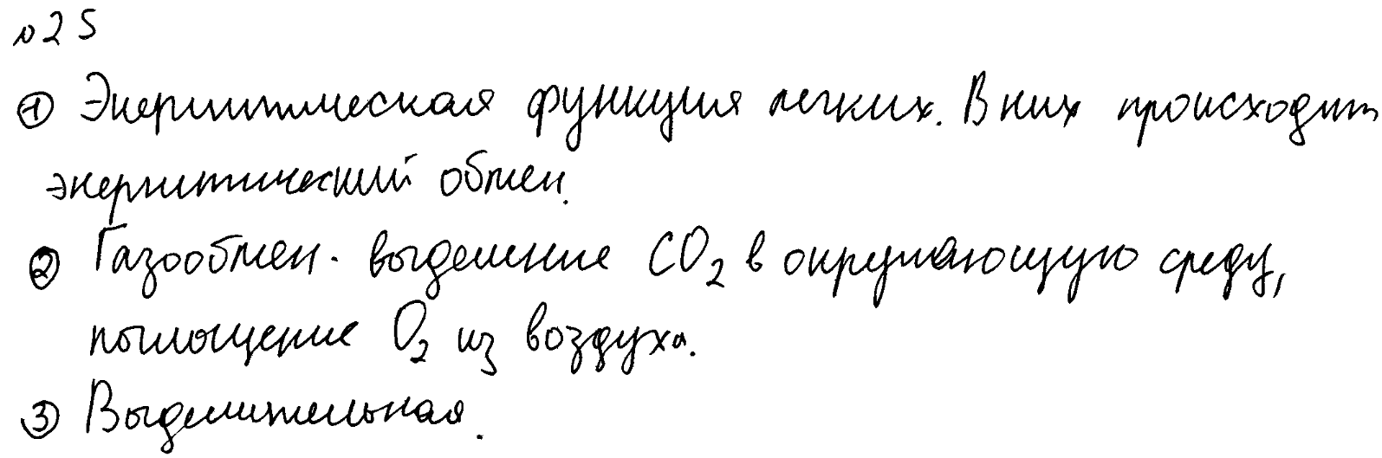
Ответ выпускника
Балл на экзамене –

Slide 50
Балл на экзамене – 0

Slide 51
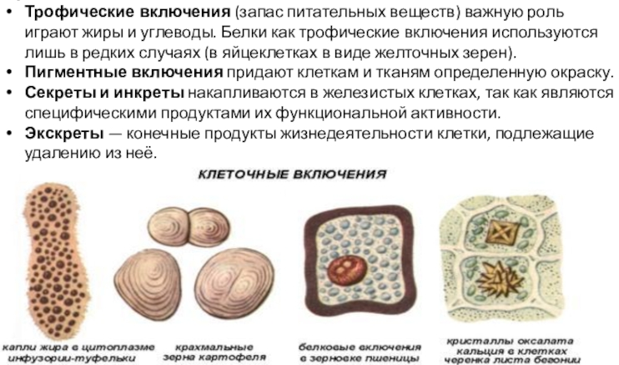
Линия 26 - 11
Цитоплазма – полужидкое содержимое клетки, внутренняя среда клетки, кроме ядра и вакуоли, ограниченная плазматической мембраной
гиалоплазмы — основного вещества цитоплазмы;
органоидов — постоянных компонентов цитоплазмы;
включений — временных компонентов цитоплазмы.

Slide 52
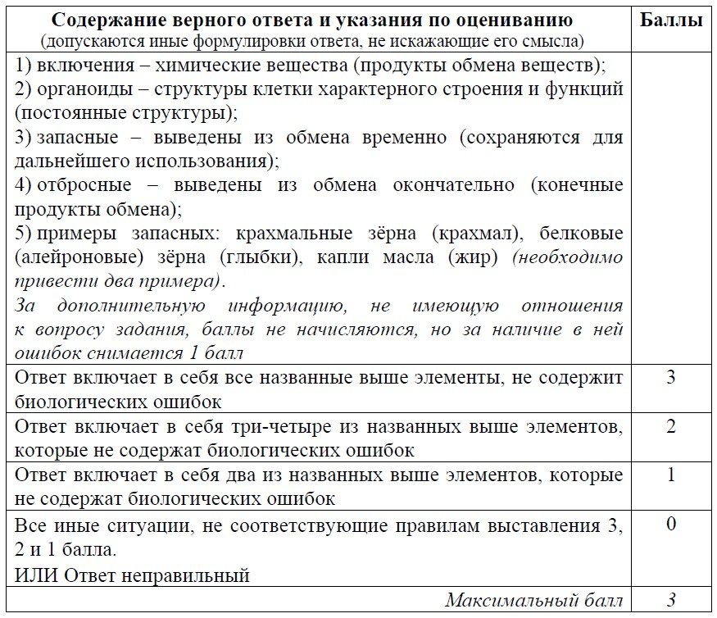

Slide 54

Линия 27 - 1
У дайкона и турнепса (семейство Капустные) корнеплоды характеризуются сходной наследственной изменчивостью в строении – от удлинённой формы до уплощённой.
Какой биологический закон иллюстрирует данная закономерность?
Сформулируйте этот закон на примере изображённых корнеплодов.
.
К какой форме эволюционного процесса можно отнести данный пример?
Почему сравнение между вариантами корнеплода турнепса и подобными вариантами клубня картофеля нельзя рассматривать в качестве проявления проиллюстрированного закона?

Slide 55
Элементы ответа
закон гомологических рядов в наследственной изменчивости (закон гомологических рядов Н.И. Вавилова; закон Вавилова);
родственные виды турнепса и дайкона обладают сходными рядами наследственной изменчивости (у родственных видов турнепса и дайкона возникали схожие по проявлению мутации);
форма эволюционного процесса – параллелизм (параллельная эволюция; конвергенция);
данный закон применим только к родственным организмам, а турнепс и картофель относятся к разным семействам (группам; Капустным и Паслёновым);
данный закон применим только к гомологичным структурам организмов (клубень картофеля – видоизменённый побег, а корнеплод турнепса – видоизменённый корень).
За дополнительную информацию, не имеющую отношения к вопросу задания, баллы не начисляются, но за наличие в ней ошибок снимается 1 балл
Ответ включает в себя четыре-пять названных выше элементов, не содержит биологических ошибок | 3
Ответ включает в себя три из названных выше элементов, которые не содержат биологических ошибок | 2
Ответ включает в себя два из названных выше элементов, которые не содержат биологических ошибок | 1
Все иные ситуации, не соответствующие правилам выставления 3, 2 и 1 балла | 0

Slide 56


Ответ выпускника
Элементы ответа:
закон гомологических рядов в наследственной изменчивости (закон гомологических рядов Н.И. Вавилова; закон Вавилова);
родственные виды турнепса и дайкона обладают сходными рядами наследственной изменчивости (у родственных видов турнепса и дайкона возникали схожие по проявлению мутации);
форма эволюционного процесса – параллелизм (параллельная эволюция; конвергенция);
данный закон применим только к родственным организмам,
а турнепс и картофель относятся к разным семействам (группам; Капустным и Паслёновым соответственно);
данный закон применим только к гомологичным структурам организмов (клубень картофеля – видоизменённый побег,
а корнеплод турнепса – видоизменённый корень).
За дополнительную информацию, не имеющую отношения к вопросу задания, баллы не начисляются, но за наличие в ней ошибок снимается 1 балл
Балл на экзамене –

Slide 57
Элементы ответа:
закон гомологических рядов в наследственной изменчивости (закон гомологических рядов Н.И. Вавилова; закон Вавилова);
родственные виды турнепса и дайкона обладают сходными рядами наследственной изменчивости (у родственных видов турнепса и дайкона возникали схожие по проявлению мутации);
форма эволюционного процесса – параллелизм (параллельная эволюция; конвергенция);
данный закон применим только к родственным организмам,
а турнепс и картофель относятся к разным семействам (группам; Капустным и Паслёновым соответственно);
данный закон применим только к гомологичным структурам организмов (клубень картофеля – видоизменённый побег,
а корнеплод турнепса – видоизменённый корень).
За дополнительную информацию, не имеющую отношения к вопросу задания, баллы не начисляются, но за наличие в ней ошибок снимается 1 балл
Балл на экзамене – 0

Slide 58
Линия 27 - 2
Элементы ответа:
цианобактерии поглощают углекислый газ из воздуха в процессе фотосинтеза;
создают первичную продукцию для экосистем;
цианобактерии фиксируют атмосферный азот;
переводят азот в соединения, доступные для других организмов (микроорганизмов и растений);
цианобактерий относят к продуцентам.
За дополнительную информацию, не имеющую отношенияк вопросу задания, баллы не начисляются, но за наличие в ней ошибок снимается 1 балл
По данным исследователей, в арктических почвах в большом количестве обитают представители нескольких групп цианобактерий, без которых не возможен сбалансированный круговорот веществ в данном регионе.
В чём заключается роль цианобактерий в круговороте углерода и азота в арктических экосистемах?
К какой функциональной группе арктических экосистем можно отнести цианобактерий?
Ответ включает в себя все названные выше элементы, не содержит биологических ошибок | 3
Ответ включает в себя четыре из названных выше элементов, которые не содержат биологических ошибок | 2
Ответ включает в себя три из названных выше элементов, которые не содержат биологических ошибок | 1
Все иные ситуации, не соответствующие правилам выставления 3, 2 и 1 балла | 0

Slide 59

Ответ выпускника
Элементы ответа:
цианобактерии поглощают углекислый газ из воздуха в процессе фотосинтеза;
создают первичную продукцию для экосистем;
цианобактерии фиксируют атмосферный азот;
переводят азот в соединения, доступные для других организмов (микроорганизмов и растений);
цианобактерий относят к продуцентам.
Балл на экзамене –

Slide 60
Элементы ответа:
цианобактерии поглощают углекислый газ из воздуха в процессе фотосинтеза;
создают первичную продукцию для экосистем;
цианобактерии фиксируют атмосферный азот;
переводят азот в соединения, доступные для других организмов (микроорганизмов и растений);
цианобактерий относят к продуцентам.
Балл на экзамене – 1

Slide 61
Линия 27 - 3
шаровидная форма имеет наименьшую площадь поверхности;
растение меньше теряет воду (меньше транспирация, испарение);
погружённые устьица препятствуют избыточному испарению (транспирации);
поверхностная корневая система позволяет собирать влагу с верхнего слоя почвы (от росы и дождей).
За дополнительную информацию, не имеющую отношения к вопросу задания, баллы не начисляются, но за наличие в ней ошибок снимается 1 балл
Кактусы относятся к группе растений-суккулентов.
Какое адаптивное значение имеют такие особенности строения кактусов, как шаровидная форма стебля и глубоко погружённые в ткань стебля устьица?
Почему у кактусов развивается поверхностная корневая система?
Ответ включает в себя все названные выше элементы, не содержит биологических ошибок | 3
Ответ включает в себя три из названных выше элементов, которые не содержат биологических ошибок | 2
Ответ включает в себя два из названных выше элементов, которые не содержат биологических ошибок | 1
Все иные ситуации, не соответствующие правилам выставления 3, 2 и 1 балла | 0

Slide 62



Slide 63

Элементы ответа:
шаровидная форма имеет наименьшую площадь поверхности;
растение меньше теряет воду (меньше транспирация, испарение);
Погружённые устьица препятствуют избыточному испарению (транспирации);
поверхностная корневая система позволяет собирать влагу с верхнего слоя почвы (от росы и дождей).
За дополнительную информацию, не имеющую отношения к вопросу задания, баллы не начисляются, но за наличие в ней ошибок снимается 1 балл
Балл на экзамене –

Slide 64
Элементы ответа:
шаровидная форма имеет наименьшую площадь поверхности;
растение меньше теряет воду (меньше транспирация, испарение);
погружённые устьица препятствуют избыточному испарению (транспирации);
поверхностная корневая система позволяет собирать влагу с верхнего слоя почвы (от росы и дождей).
За дополнительную информацию, не имеющую отношения к вопросу задания, баллы не начисляются, но за наличие в ней ошибок снимается 1 балл
Балл на экзамене – 1

Slide 65
Линия 27 - 4
Отечественный учёный Г.Ф. Гаузе провёл ряд экспериментов с тремя видами инфузорий. Первый и второй виды питались бактериями, находящимися в толще воды, а третий вид питался дрожжевыми клетками, обитающими в донном иле. При совместном выращивании особей первого и второго видов численность первого сократилась. Через некоторое время первый вид был вытеснен вторым видом. Однако отдельно друг от друга оба вида могли жить совместно с третьим видом инфузорий.
Какое явление исследовал Г.Ф. Гаузе?
Почему при совместном культивировании инфузорий первого и второго видов один из видов был полностью вытеснен, а при культивировании первого и третьего видов обе популяции сосуществовали длительное время?
Какие выводЫ можно сделать на основе проведённого эксперимента?

Slide 66
Элементы ответа:
явление межвидовой конкуренции (конкурентного исключения, межвидовой борьбы за существование);
так как первый и второй виды инфузорий используют один и тот же жизненно важный ресурс (пищевой);
так как первый и третий виды инфузорий используют разные пищевые ресурсы;
два первых вида не могут занимать одну экологическую нишу в одном биоценозе;
виды могут сосуществовать в одном биоценозе, если занимают разные экологические ниши (используют разные ресурсы).
За дополнительную информацию, не имеющую отношения к вопросу задания, баллы не начисляются, но за наличие в ней ошибок снимается 1 балл
Ответ включает в себя все названные выше элементы, не содержит биологических ошибок | 3
Ответ включает в себя четыре из названных выше элементов, которые не содержат биологических ошибок | 2
Ответ включает в себя три из названных выше элементов, которые не содержат биологических ошибок | 1
Все иные ситуации, не соответствующие правилам выставления 3, 2 и 1 балла | 0

Slide 67
Линия 27 - 5
Элементы ответа:
при нахохливании образуется теплоизоли-рующая воздушная прослойка между перьями;
дрожание способствует выработке тепла при сокращении мышц;
частое питание покрывает затраты энергии на терморегуляцию;
кочёвки позволяют перемещаться в места, где больше корма (обеспечивают избегание мест с наиболее сильными морозами).
За дополнительную информацию, не имеющую отношения к вопросу задания, баллы не начисляются, но за наличие в ней ошибок снимается 1 балл
Снегири и некоторые виды синиц являются осёдлыми птицами, зимующими в местах гнездовий.
Какое адаптивное значение в зимний период имеют особенности поведения этих птиц, как
частое распушение перьев (нахохливание),
дрожание,
частое питание,
кочёвки?
Ответ включает в себя все названные выше элементы, не содержит биологических ошибок | 3
Ответ включает в себя три из названных выше элементов, которые не содержат биологических ошибок | 2
Ответ включает в себя две из названных выше элементов, которые не содержат биологических ошибок | 1
Все иные ситуации, не соответствующие правилам выставления 3, 2 и 1 балла | 0

Slide 68

Ответ выпускника
Элементы ответа:
при нахохливании образуется теплоизолирующая воздушная прослойка между перьями;
дрожание способствует выработке тепла при сокращении мышц;
частое питание покрывает затраты энергии на терморегуляцию;
кочёвки позволяют перемещаться в места, где больше корма (обеспечивают избегание мест с наиболее сильными морозами).
За дополнительную информацию, не имеющую отношения к вопросу задания, баллы не начисляются, но за наличие в ней ошибок снимается 1 балл
Балл на экзамене –

Slide 69
Элементы ответа:
при нахохливании образуется теплоизолирующая воздушная прослойка между перьями;
дрожание способствует выработке тепла при сокращении мышц;
частое питание покрывает затраты энергии на терморегуляцию;
кочёвки позволяют перемещаться в места, где больше корма (обеспечивают избегание мест с наиболее сильными морозами).
За дополнительную информацию, не имеющую отношения к вопросу задания, баллы не начисляются, но за наличие в ней ошибок снимается 1 балл
Балл на экзамене – 1

Slide 71
Помнить!
1) У всех цепей всех кодонов, выписываемых отдельно от цепи, пишем направление 5'-3'
2) Не забываем, что любые цепи антипараллельны: -ДНК (транскр) и ДНК (смысл), -ДНК (транскр) и иРНК, -ДНК (транскр) и тРНК (для генов тРНК), -иРНК и антикодоны тРНК
3) Аминокислоты пишутся через дефис
4)Различные антикодоны тРНК, т.к. они относятся к разным молекулам, пишутся через запятую
5) Если на конце цепи возникает стоп-кодон, то писать слово «стоп» в полипептидную цепь нельзя
6) Рамка считывания не обязательно начинается с первого нуклеотида, но никогда не содержит стоп-кодоны: 5’ УАА 3’ 5’ УАГ 3’ 5’ УГА 3’
7) Если в задаче не указана какая цепь является матричной (но есть указание на то, с какой аминокислоты начинается синтез полипептидной цепи (или заканчивается), то решать задачу нужно с поиска триплетов, которые кодируют данную аминокислоту на ДНК в направлении 5’-3 ’ на обеих цепях
8) ОРС – последовательность нуклеотидов в ДНК и РНК, может кодировать белок. Не имеет стоп-кодонов.

Slide 72
Линия 28 - 1
Элементы ответа:
1) аминокислоте мет соответствует кодон 5’-АУГ-3’ (АУГ);
Известно, что комплементарные цепи нуклеиновых кислот антипараллельны (5’ концу одной цепи соответствует 3’ конец другой цепи). Синтез нуклеиновых кислот начинается с 5’ конца. Рибосома движется по иРНК в направлении от 5’ к 3’ концу.
Ген имеет кодирующую и некодирующую области. Фрагмент начала гена имеет следующую последовательность нуклеотидов:
5’-ЦТТААЦГЦТААТААТЦАТАГ-3’
3’-ГААТТГЦГАТТАТТАГТАТЦ-5’
Определите последовательность аминокислот начала полипептида, если синтез начинается с аминокислоты мет. Объясните последовательность решения задачи. Для выполнения задания используйте таблицу генетического кода. При написании последовательностей нуклеиновых кислот указывайте направление цепи.
2) комплементарный триплет на ДНК – 3’-ТАЦ-5’(5’-ЦАТ-3’, ТАЦ); | ИЛИ | 2) этому триплету соответствует триплет 5’- АТГ-3’ (АТГ) на ДНК;
3) такой триплет встречается на верхней цепи ДНК, значит, она является матричной (транскрибируемой); |  | 3) такой триплет встречается на нижней цепи ДНК, значит, верхняя цепь матричная (транскрибируемая);
последовательность иРНК:
3’-ГААУУГЦГАУУАУУАГУАУЦ-5’ ИЛИ
3’-ГААУУГЦГАУУАУУАГУА-5’
ИЛИ
5’-ЦУАУГАУУАУУАГЦГУУААГ-3’ ИЛИ
5’-АУГАУУАУУАГЦГУУААГ-3’;
фрагмент полипептида: мет-иле-иле-сер-вал-лиз
Ответ включает в себя все названные выше элементы, не содержит биологических ошибок | 3
Ответ включает в себя четыре из названных выше элементов, которые не содержат биологических ошибок | 2
Ответ включает в себя два-три из названных выше элементов, которые не содержат биологических ошибок | 1
Все иные ситуации, не соответствующие правилам 3,2и1 балла | 0

Slide 73


Slide 74

Ответ выпускника
Элементы ответа:
1) аминокислоте мет соответствует кодон 5’-АУГ-3’ (АУГ);
2) комплементарный триплет на ДНК – 3’-ТАЦ-5’(5’-ЦАТ-3’, ТАЦ); | ИЛИ | 2) этому триплету соответствует триплет 5’-АТГ-3’ (АТГ) на ДНК;
3) такой триплет встречается на верхней цепи ДНК, значит, она является матричной (транскрибируемой); |  | 3) такой триплет встречается на нижней цепи ДНК, значит, верхняя цепь матричная (транскрибируемая);
последовательность иРНК:
3’-ГААУУГЦГАУУАУУАГУАУЦ-5’ ИЛИ 3’-ГААУУГЦГАУУАУУАГУА-5’
ИЛИ 5’-ЦУАУГАУУАУУАГЦГУУААГ-3’ ИЛИ 5’-АУГАУУАУУАГЦГУУААГ-3’;
фрагмент полипептида: мет-иле-иле-сер-вал-лиз
Балл на экзамене –

Slide 75
Элементы ответа:
1) аминокислоте мет соответствует кодон 5’-АУГ-3’ (АУГ);
2) комплементарный триплет на ДНК – 3’-ТАЦ-5’(5’-ЦАТ-3’, ТАЦ); | ИЛИ | 2) этому триплету соответствует триплет 5’-АТГ-3’ (АТГ) на ДНК;
3) такой триплет встречается на верхней цепи ДНК, значит, она является матричной (транскрибируемой); |  | 3) такой триплет встречается на нижней цепи ДНК, значит, верхняя цепь матричная (транскрибируемая);
последовательность иРНК:
3’-ГААУУГЦГАУУАУУАГУАУЦ-5’ ИЛИ 3’-ГААУУГЦГАУУАУУАГУА-5’
ИЛИ 5’-ЦУАУГАУУАУУАГЦГУУААГ-3’ ИЛИ 5’-АУГАУУАУУАГЦГУУААГ-3’;
фрагмент полипептида: мет-иле-иле-сер-вал-лиз
Балл на экзамене – 3

Slide 76
Линия 28 - 2
Схема решения задачи включает следующие элементы:
Последовательность иРНК: 5’-ЦАГАУАУАУАГЦУАУ-3’;
последовательность ДНК:
5’-ЦАГАТАТАТАГЦТАТ-3’
3’-ГТЦТАТАТАТЦГАТА-5’,
нижняя цепь матричная (транскрибируемая)
ИЛИ
5’-АТАГЦТАТАТАТЦТГ-3’
3’-ТАТЦГАТАТАТАГАЦ-5’,верхняя цепь матричная (транскрибируемая);
фрагмент полипептида: глн-иле-тир-сер-тир.
Второй элемент ответа засчитывается только при указании и двуцепочечной последовательности ДНК, и того, какая цепь является матричной
Известно, что комплементарные цепи нуклеиновых кислот антипараллельны (5’ концу одной цепи соответствует 3’ конец другой цепи). Синтез нуклеиновых кислот начинается с 5’ конца. Рибосома движется по иРНК в направлении от 5’ к 3’ концу.
При синтезе фрагмента полипептида в рибосому входят молекулы тРНК в следующей последовательности (указаны антикодоны в направлении от 5’ к 3’ концу):
ЦУГ, УАУ, АУА, ГЦУ, АУА
Установите нуклеотидную последователь-ность участка ДНК, который кодирует данный полипептид, и определите, какая цепь является матричной (транскриби-руемой) в данном фрагменте ДНК. Установите аминокислотную последова-тельность синтезируемого фрагмента поли-пептида. Укажите последовательность решения задачи. Для выполнения задания используйте таблицу генетического кода. При написании последовательностей нуклеи-новых кислот указывайте направление цепи.
Ответ включает в себя все названные выше элементы, не содержит биологических ошибок | 3
Ответ включает в себя два из названных выше элементов, которые не содержат биологических ошибок | 2
Ответ включает в себя один из названных выше элементов, которые не содержат биологических ошибок | 1
Все иные ситуации, не соответствующие правилам выставления 3, 2 и 1 балла | 0

Slide 77

Ответ выпускника
Схема решения задачи включает следующие элементы:
последовательность иРНК:
5’-ЦАГАУАУАУАГЦУАУ-3’;
2) последовательность ДНК:
5’-ЦАГАТАТАТАГЦТАТ-3’
3’-ГТЦТАТАТАТЦГАТА-5’,
нижняя цепь матричная (транскрибируемая)
ИЛИ
5’-АТАГЦТАТАТАТЦТГ-3’
3’-ТАТЦГАТАТАТАГАЦ-5’,
верхняя цепь матричная (транскрибируемая);
фрагмент полипептида:
глн-иле-тир-сер-тир.
Второй элемент ответа засчитывается только при указании и двуцепочечной последовательности ДНК, и того, какая цепь является матричной
Балл на экзамене –

Slide 78
Схема решения задачи включает следующие элементы:
последовательность иРНК:
5’-ЦАГАУАУАУАГЦУАУ-3’;
2) последовательность ДНК:
5’-ЦАГАТАТАТАГЦТАТ-3’
3’-ГТЦТАТАТАТЦГАТА-5’,
нижняя цепь матричная (транскрибируемая)
ИЛИ
5’-АТАГЦТАТАТАТЦТГ-3’
3’-ТАТЦГАТАТАТАГАЦ-5’,
верхняя цепь матричная (транскрибируемая);
фрагмент полипептида:
глн-иле-тир-сер-тир.
Второй элемент ответа засчитывается только при указании и двуцепочечной последовательности ДНК, и того, какая цепь является матричной
Балл на экзамене – 3

Slide 79
Линия 28 - 3
Известно, что комплементарные цепи нуклеиновых кислот антипараллельны (5’ концу одной цепи соответствует 3’ конец другой цепи). Синтез нуклеиновых кислот начинается с 5’ конца. Рибосома движется по иРНК в направлении от 5’ к 3’ концу.
Ген имеет кодирующую и некодирующую области. Кодирующая область гена называется открытой рамкой считывания. Фрагмент конца гена имеет следующую последовательность нуклеотидов (верхняя цепь матричная (транскрибируемая)):
5’-ТГЦГЦТААЦТГЦГАТГТГАГТЦАТАЦЦ-3 ’
3’-АЦГЦГАТТГАЦГЦТАЦАЦТЦАГТАТГГ-5 ’
Определите верную открытую рамку считывания и найдите последовательность аминокислот во фрагменте конца полипептидной цепи. Известно, что итоговый полипептид, кодируемый этим геном, имеет длину более пяти аминокислот.
Объясните последовательность решения задачи.
Для выполнения задания используйте таблицу генетического кода.
1.Найдем последовательность и-РНК, учитывая, что верхняя цепь ДНК транскрибируемая:
ДНК:
5’-ТГЦГЦТААЦТГЦГАТГТГАГТЦАТАЦЦ- 3’
и-РНК:
5’-ГГУАУГАЦУЦАЦАУЦГЦАГУУАГЦГЦА-3’;
2. Вспоминаем стоп-кодоны:
5’УАА 3’, 5’УАГ 3’ , 5’УГА 3’
и-РНК:
5’-ГГУАУГАЦУЦАЦАУЦГЦАГУУАГЦГЦА-3’;
3. Выбираем из двух:
в последовательности иРНК присутствует стоп-кодон 5’-УАГ-3’ (УАГ), а стоп-кодон 5’- УГА-3’ не подходит по условию задачи,

Slide 80
Известно, что комплементарные цепи нуклеиновых кислот антипараллельны (5’ концу одной цепи соответствует 3’ конец другой цепи). Синтез нуклеиновых кислот начинается с 5’ конца. Рибосома движется по иРНК в направлении от 5’ к 3’ концу.
Ген имеет кодирующую и некодирующую области. Кодирующая область гена называется открытой рамкой считывания. Фрагмент конца гена имеет следующую последовательность нуклеотидов (верхняя цепь матричная (транскрибируемая)):
5’-ТГЦГЦТААЦТГЦГАТГТГАГТЦАТАЦЦ-3 ’
3’-АЦГЦГАТТГАЦГЦТАЦАЦТЦАГТАТГГ-5 ’
Определите верную открытую рамку считывания и найдите последовательность аминокислот во фрагменте конца полипептидной цепи. Известно, что итоговый полипептид, кодируемый этим геном, имеет длину более пяти аминокислот.
Объясните последовательность решения задачи.
Для выполнения задания используйте таблицу генетического кода.
4) по стоп-кодону находим ОРС (учитываем, что полипептид, кодируемый этим геном, имеет длину более пяти аминокислот и это конец полипептида)
и-РНК:
5’-УАУГАЦУЦАЦАУЦГЦАГУУАГ-3’;
5) последовательность полипептида:
тир-асп-сер-гис-арг-сер.

Slide 81
Линия 28 - 4
Вирус гриппа А в качестве генетического материала несет минус нитевую РНК.
Под действием вирусной РНК-зависимой РНК-полимеразы на матрице геномной минус-нитевой РНК происходит транскрипция. Образующаяся при этом вирусная плюс-нитевая иРНК способна связываться с рибосомами клетки для трансляции.
Фрагмент генома вируса гриппа А имеет следующую последовательность нуклеотидов:
5'-АУГЦУГГЦЦУАГАГГУУА-3'.
Определите, с какого нуклеотида во фрагменте вирусной иРНК начинается синтез белка и первичную структуру фрагмента вирусного белка, если известно, что он содержит не менее четырех аминокислот. Ответ поясните.
При написании последовательностей нуклеиновых кислот указывайте направление цепи. Для выполнения задания используйте таблицу генетического кода.
1)Построим на минус-нитевой РНК плюс-нитевую иРНК:
3'-УАЦГАЦЦГГАУЦУЦЦААУ-5’
2) последовательность нуклеотидов во фрагменте плюс-нитевой иРНК:
5'-УААЦЦУЦУАГГЦЦАГЦАУ-3’
3) во фрагменте есть 2 рамки, вторая не подходит, так как с 7-го нуклеотида – не отвечает условиям задачи.

Slide 82
Вирус гриппа А в качестве генетического материала несет минус нитевую РНК. Такая РНК не может служить матрицей для трансляции вирусных белков.
Под действием вирусной РНК-зависимой РНК-полимеразы на матрице геномной минус-нитевой РНК происходит транскрипция. Образующаяся при этом вирусная плюс-нитевая иРНК способна связываться с рибосомами клетки для трансляции.
Фрагмент генома вируса гриппа А имеет следующую последовательность нуклеотидов:
5'-АУГЦУГГЦЦУАГАГГУУА-3'.
Определите, с какого нуклеотида во фрагменте вирусной иРНК начинается синтез белка и первичную структуру фрагмента вирусного белка, если известно, что он содержит не менее четырех аминокислот. Ответ поясните.
При написании последовательностей нуклеиновых кислот указывайте направление цепи. Для выполнения задания используйте таблицу генетического кода.
3) 5'-УААЦЦУЦУАГГЦЦАГЦАУ-3’
при синтезе с 1-го и 2-го нуклеотидов в рамке считывания имеется стоп-кодон, значит начинается с 3-го нуклеотида
4) последовательность аминокислот во фрагменте вирусного белка:
тре-сер-арг-про-ала.

Slide 83

Линия 28 - 5
Известно, что комплементарные цепи нуклеиновых кислот антипараллельны (5’ концу в одной цепи соответствует 3’ конец другой цепи). Синтез нуклеиновых кислот начинается с 5’ конца. Рибосома движется по иРНК в направлении от 5’ к 3’ концу. Все виды РНК синтезируются на ДНК-матрице.
В цепи РНК и ДНК могут иметься специальные комплементарные участки - палиндромы, благодаря которым у молекулы может возникать вторичная структура.
Фрагмент молекулы ДНК, на которой синтезируется участок центральной петли тРНК, имеет следующую последовательность нуклеотидов (нижняя цепь - матричная):
5’ -Ц-А-Г-Г-Г-А-А-Ц-Г-Т-Ц-Т-Ц-Ц-Ц-Т-Г- 3’
3’ -Г-Т-Ц-Ц-Ц-Т-Т-Г-Ц-А-Г-А-Г-Г-Г-А-Ц- 5’
Установите нуклеотидную последовательность участка тРНК, который синтезируется на данном фрагменте. Найдите на данном участке палиндром и установите вторичную структуру центральной петли тРНК. Определите аминокислоту, которую будет переносить эта тРНК в процессе биосинтеза белка, если антикодон равноудален от концов палиндрома. Объясните последовательность решения задачи. Для решения используйте таблицу генетического кода. При написании нуклеиновых кислот указывайте направление цепи.
Нуклеотидная последовательность участка
тРНК: 5’-ЦАГГГААЦГУЦУЦЦЦУГ-3’
2) Палиндром в последовательности:
5’-ЦАГГГА-3’ (3’-ГУЦЦЦУ-5’)
3) Вторичная структура тРНК:

Slide 84
Линия 28 - 5
Известно, что комплементарные цепи нуклеиновых кислот антипараллельны (5’ концу в одной цепи соответствует 3’ конец другой цепи). Синтез нуклеиновых кислот начинается с 5’ конца. Рибосома движется по иРНК в направлении от 5’ к 3’ концу. Все виды РНК синтезируются на ДНК-матрице.
В цепи РНК и ДНК могут иметься специальные комплементарные участки - палиндромы, благодаря которым у молекулы может возникать вторичная структура.
Фрагмент молекулы ДНК, на которой синтезируется участок центральной петли тРНК, имеет следующую последовательность нуклеотидов (нижняя цепь - матричная):
5’ -Ц-А-Г-Г-Г-А-А-Ц-Г-Т-Ц-Т-Ц-Ц-Ц-Т-Г- 3’
3’ -Г-Т-Ц-Ц-Ц-Т-Т-Г-Ц-А-Г-А-Г-Г-Г-А-Ц- 5’
Установите нуклеотидную последовательность участка тРНК, который синтезируется на данном фрагменте. Найдите на данном участке палиндром и установите вторичную структуру центральной петли тРНК. Определите аминокислоту, которую будет переносить эта тРНК в процессе биосинтеза белка, если антикодон равноудален от концов палиндрома. Объясните последовательность решения задачи. Для решения используйте таблицу генетического кода. При написании нуклеиновых кислот указывайте направление цепи.
4) Нуклеотидная последовательность антикодона в тРНК 5’-ЦГУ-3’ (ЦГУ) соответствует кодону на
иРНК 3’-ГЦА-5’ (5’-АЦГ-3’, АЦГ)
5) По таблице генетического кода этому кодону соответствует аминокислота тре, которую будет переносить данная тРНК

Slide 85

Поколения циклов растений
Линия 28 - 6
Какой хромосомный набор характерен для клеток листьев мха и его спор?
Из каких исходных клеток и в результате какого деления образуются эти клетки?

Slide 86
Содержание верного ответа и указания по оцениванию (правильный ответ должен содержать следующие позиции)
Элементы ответа: набор хромосом в клетках листьев мха – n (гаплоидный); взрослое растение с листьями (гаметофит) развивается из гаплоидной споры; клетки взрослого растения (листьев) образуются путём митоза; набор хромосом в спорах мха – n (гаплоидный); споры образуются из клеток спорогенной ткани (спорангия в коробочке); споры образуются путём мейоза
Ответ включает в себя все названные выше элементы, не содержит биологических ошибок | 3
Ответ включает в себя четыре-пять из названных выше элементов, которые не содержат биологических ошибок | 2
Ответ включает в себя три из названных выше элементов, которые не содержат биологических ошибок | 1
Все иные ситуации, не соответствующие правилам выставления 3, 2 и 1 балла | 0
Какой хромосомный набор характерен для клеток листьев мха и его спор?
Из каких исходных клеток и в результате какого деления образуются эти клетки?

Slide 87

Ответ выпускника
Содержание верного ответа и указания по оцениванию (правильный ответ должен содержать следующие позиции) | Баллы
Элементы ответа: набор хромосом в клетках листьев мха – n (гаплоидный); взрослое растение с листьями (гаметофит) развивается из гаплоидной споры; клетки взрослого растения (листьев) образуются путём митоза; набор хромосом в спорах мха – n (гаплоидный); споры образуются из клеток спорогенной ткани (спорангия в коробочке); споры образуются путём мейоза
Ответ включает в себя все названные выше элементы, не содержит биологических ошибок | 3
Ответ включает в себя четыре-пять из названных выше элементов, которые не содержат биологических ошибок | 2
Ответ включает в себя три из названных выше элементов, которые не содержат биологических ошибок | 1
Все иные ситуации, не соответствующие правилам выставления 3, 2 и 1 балла | 0
Максимальный балл | 3
Балл на экзамене –

Slide 88
Содержание верного ответа и указания по оцениванию (правильный ответ должен содержать следующие позиции) | Баллы
Элементы ответа: набор хромосом в клетках листьев мха – n (гаплоидный); взрослое растение с листьями (гаметофит) развивается из гаплоидной споры; клетки взрослого растения (листьев) образуются путём митоза; набор хромосом в спорах мха – n (гаплоидный); споры образуются из клеток спорогенной ткани (спорангия в коробочке); споры образуются путём мейоза
Ответ включает в себя все названные выше элементы, не содержит биологических ошибок | 3
Ответ включает в себя четыре-пять из названных выше элементов, которые не содержат биологических ошибок | 2
Ответ включает в себя три из названных выше элементов, которые не содержат биологических ошибок | 1
Все иные ситуации, не соответствующие правилам выставления 3, 2 и 1 балла | 0
Максимальный балл | 3
Балл на экзамене – 2

Slide 90
Линия 29 - 1
3) во втором скрещивании фенотипическое расщепление по признаку окраски глаз у самцов и самок связано со сцеплением гена этого признака с Х-хромосомой (гетерогаметный пол наследует Х-хромосому только от тодного родителя, а гомогаметный – от двух).
У дрозофилы гетерогаметным полом является мужской пол. При скрещивании самок дрозофилы с нормальными крыльями, красными глазами и самцов с редуцированными крыльями, белыми глазами всё потомство получилось единообразным по признакам формы крыльев и окраски глаз. Во втором скрещивании самок дрозофилы с редуцированными крыльями, белыми глазами и самцов с нормальными крыльями, красными глазами получились самки с нормальными крыльями, красными глазами и самцы с нормальными крыльями, белыми глазами. Составьте схемы скрещивания, определите генотипы и фенотипы родительских особей, потомства в двух скрещиваниях и пол потомства в первом скрещивании. Объясните фенотипическое расщепление во втором скрещивании.
Если неправильно определен признак, сцепленный с X-хромосомой, решение задачи считается неверным и оценивается 0 баллов. Элементы 1 и 2 засчитываются только при наличии и генотипов, и фенотипов, и пола всех возможных потомков

Slide 91
Линия 29 - 2
3) в первом браке возможно рождение сына-гемофилика с куриной слепотой (X^{ah}Y). В генотипе этого ребёнка находятся материнская, образовавшаяся в результате кроссинговера Х- хромосома с двумя рецессивными аллелями и отцовская Y- хромосома, не содержащая аллелей этих двух генов.
Элементы 1 и 2 засчитываются только при наличии и генотипов, и фенотипов, и пола всех возможных потомков
У человека между аллелями генов куриной слепоты (ночной слепоты) и гемофилии типа А происходит кроссинговер. Не имеющая указанных заболеваний женщина, у отца которой была гемофилия, а у дигомозиготной матери – куриная слепота, вышла замуж за мужчину, не имеющего этих заболеваний. Родившаяся в этом браке моногомозиготная здоровая дочь вышла замуж за мужчину, не имеющего этих заболеваний, в этой семье родился ребёнок-гемофилик. Составьте схемы решения задачи. Укажите генотипы, фенотипы родителей и генотипы, фенотипы, пол возможного потомства в двух браках. Возможно ли в первом браке рождение больного этими двумя заболеваниями ребёнка? Ответ поясните.

Slide 92
Замена нумерации заданий
22 | 23 | 24 | 25 | 26 | 27 | 28
23 | 24 | 25 | 26 | 27 | 28 | 29

Slide 93
Советы
Внимательно читаете, выделяете содержание задания от правил выполнения задания.
Считаете количество заданных вопросов или заданий.
Сначала внимательно рассматриваете и анализируете рисунок, а потом читаете текст.
Четко по предложениям пишите читабельные ответы.
Не забывайте законы молекулярной биологии.
Верно оформляйте 29 задачу. Не торопитесь

Slide 94


